Slide 2

Báo cáo Project I
NHẬN DIỆN CẢM XÚC KHUÔN MẶT VỚI RESNET-50
GVHD: Thầy Nguyễn Duy Tùng
Sinh viên thực hiện: Nguyễn Nam - 20220037

Slide 3
Mục lục
1. Giới thiệu
2. Dữ liệu & xử lý dữ liệu
3. Mô hình và triển khai
4. Kết luận

Slide 4
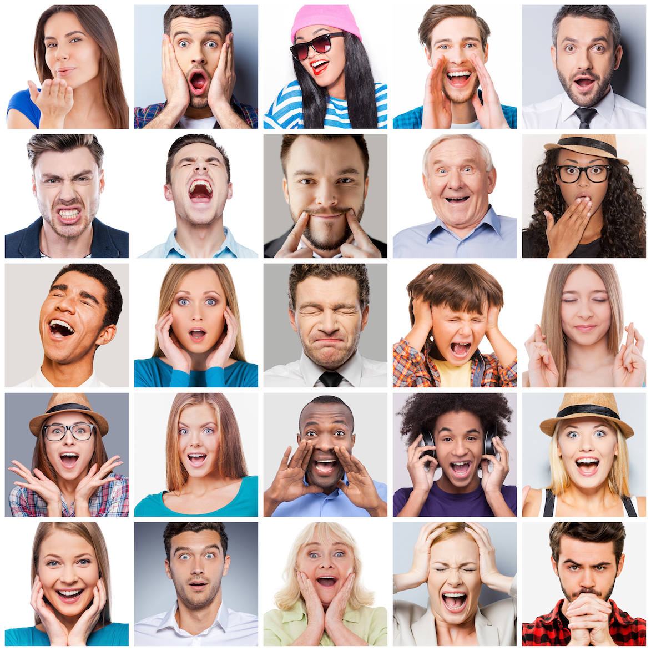
1. Giới thiệu
Nhận diện cảm xúc khuôn mặt
Xác định cảm xúc con người qua biểu cảm khuôn mặt (vui, buồn, giận, sợ hãi, ngạc nhiên, khinh miệt, bình thường).
Mô hình: Sử dụng kiến trúc ResNet-50.
Đạt thành tựu lớn trong cuộc thi ImageNet 2015 nhờ giải quyết vấn đề biến mất đạo hàm.

Slide 5
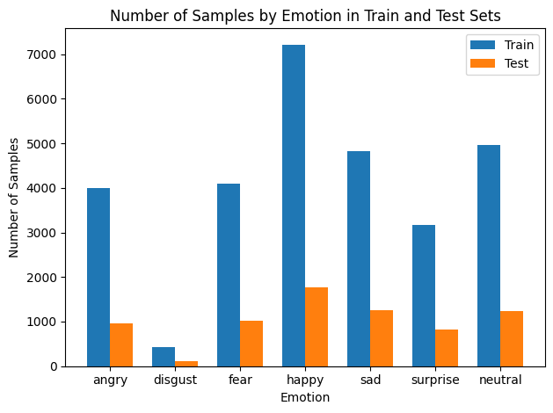
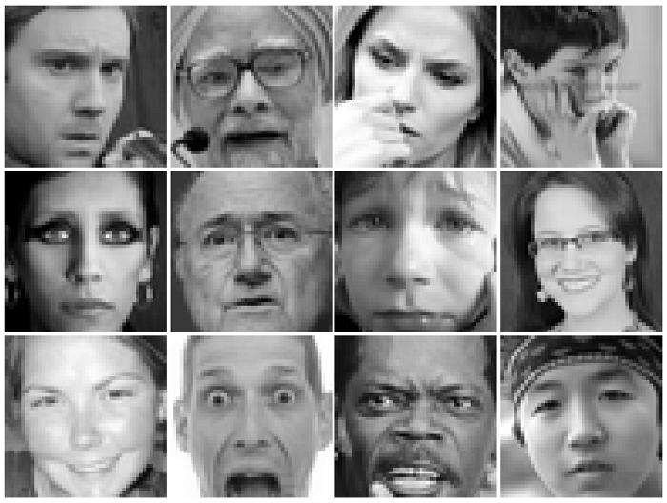
2. Dữ liệu & xử lý dữ liệu
Bộ dữ liệu FER-2013
là một trong những tập dữ liệu phổ biến cho nhận diện cảm xúc khuôn mặt, công bố tại ICML 2013.
Số lượng ảnh: 35.887 ảnh grayscale (48x48 pixel).
Cảm xúc: 7 loại (Vui, Buồn, Giận, Sợ hãi, Ngạc nhiên, Khinh miệt, Bình thường).
Chia thành: Tập huấn luyện (28.709 ảnh) và tập kiểm tra (7.178 ảnh).

Slide 6
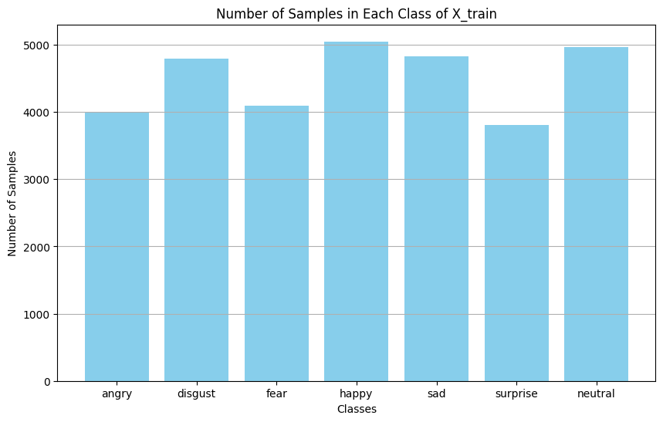
2. Dữ liệu & xử lý dữ liệu
Hai xướng xử lý chính:
Cân bằng dữ liệu:
Tăng cường dữ liệu: Tăng mẫu cho Disgust lên 6 lần và Surprise thêm 20% qua các kỹ thuật như lật, xoay.
Giảm dữ liệu: Giảm 20% số mẫu của Happy bằng cách ngẫu nhiên loại bỏ.
Thêm trọng số cho các lớp: Gán trọng số cao hơn cho các lớp có số mẫu nhỏ hơn trong quá trình huấn luyện để giảm thiểu ảnh hưởng của sự mất cân bằng.

Slide 7
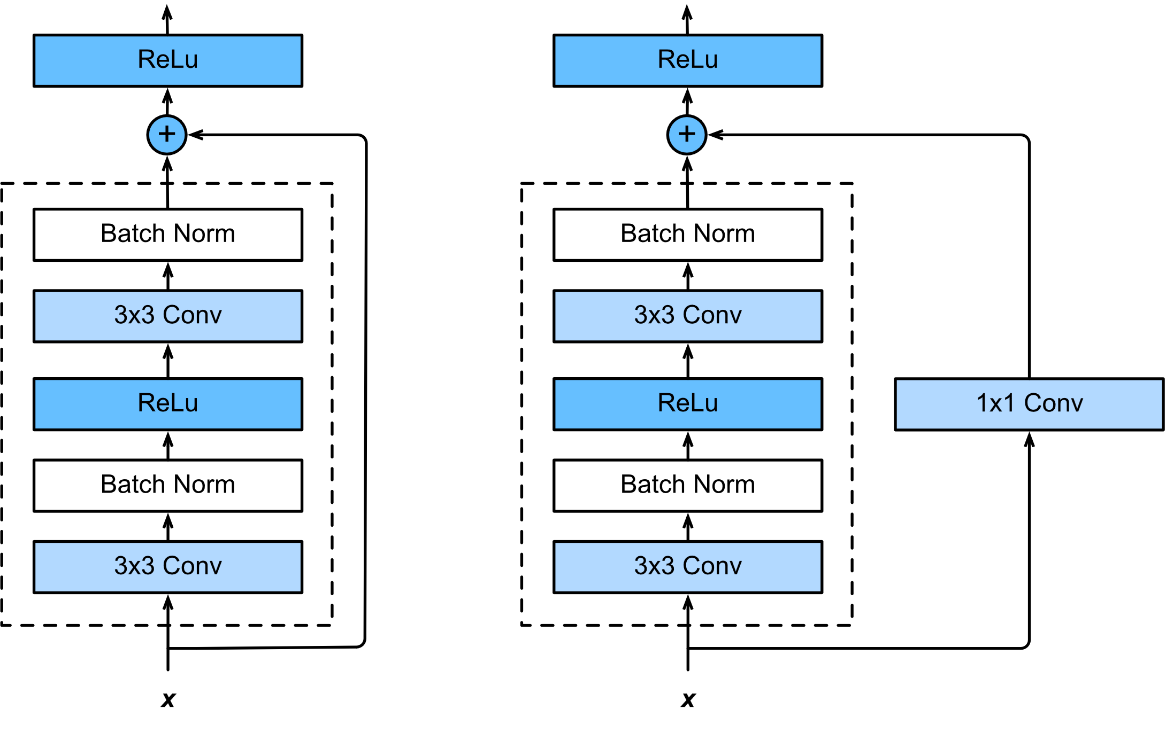
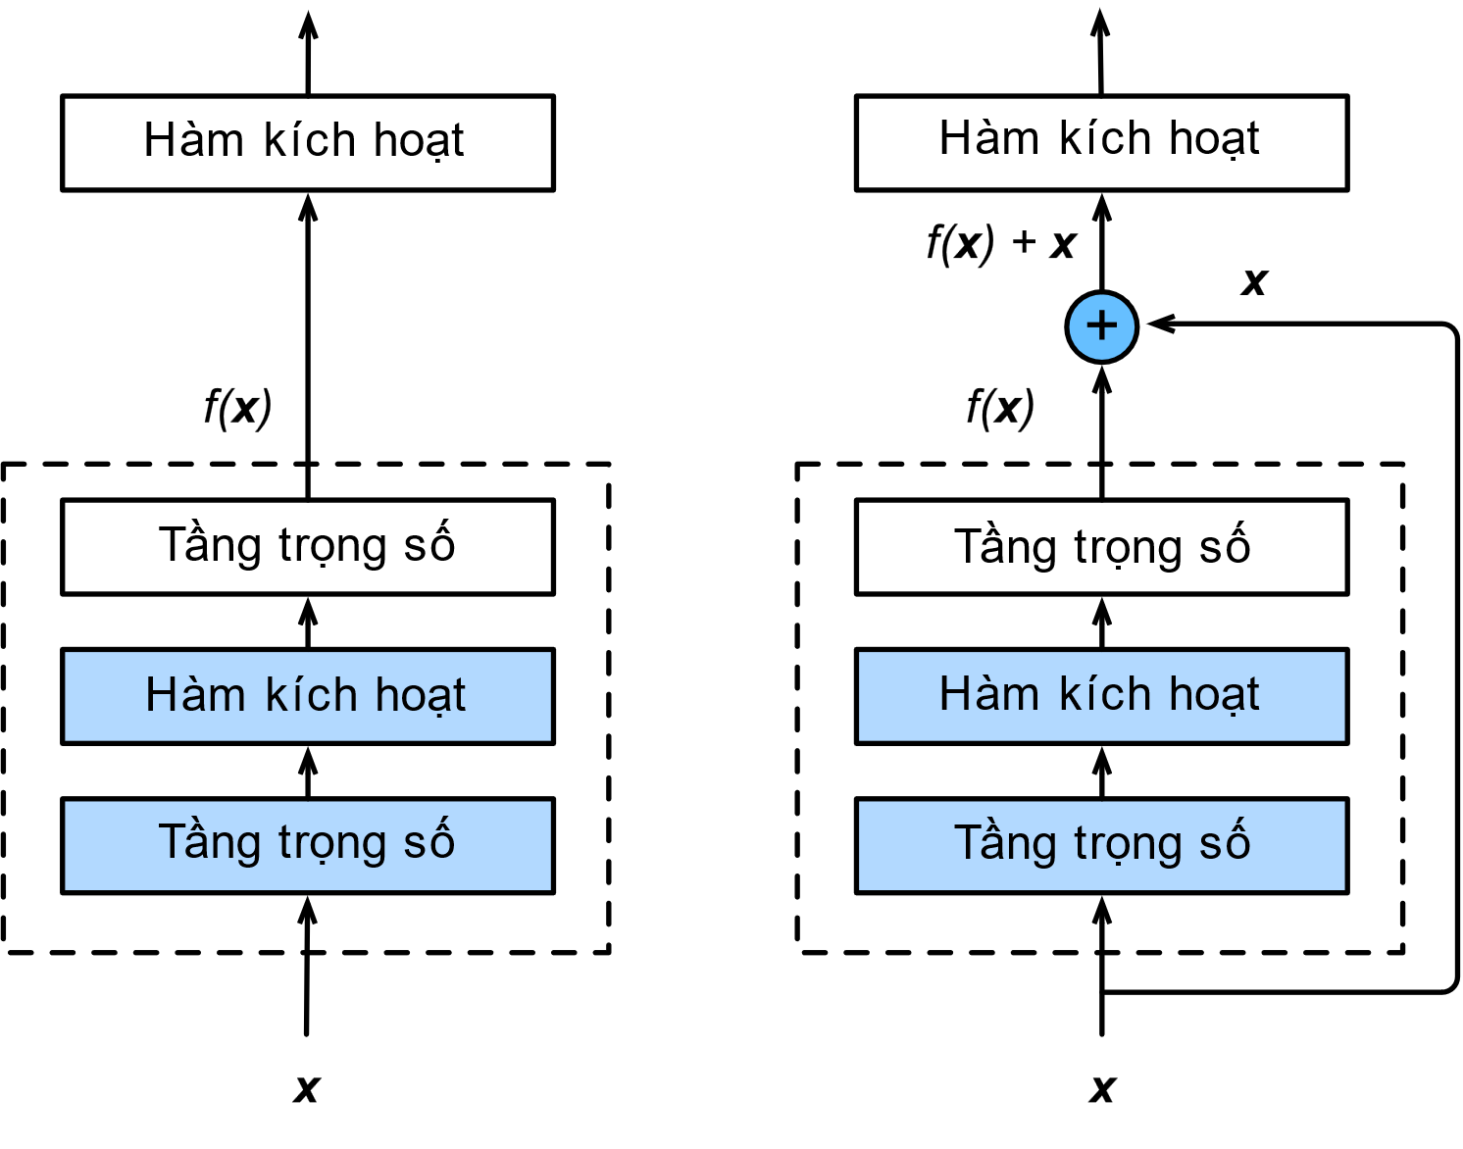
3. Mô hình và triển khai

Slide 8
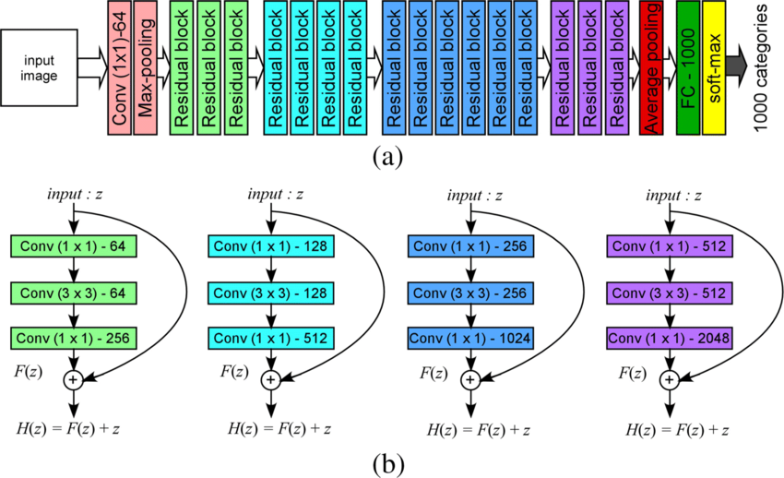
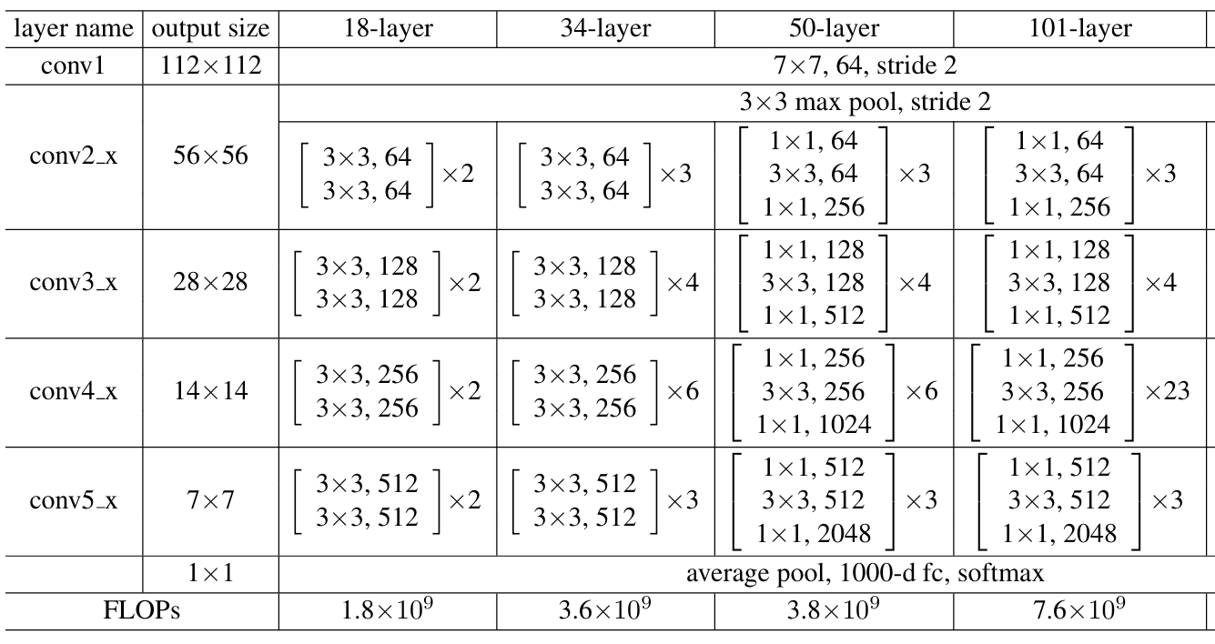
3. Mô hình và triển khai

Slide 9
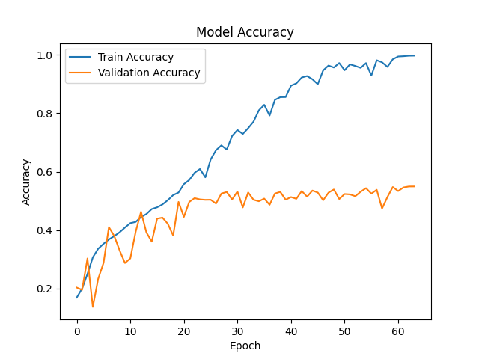
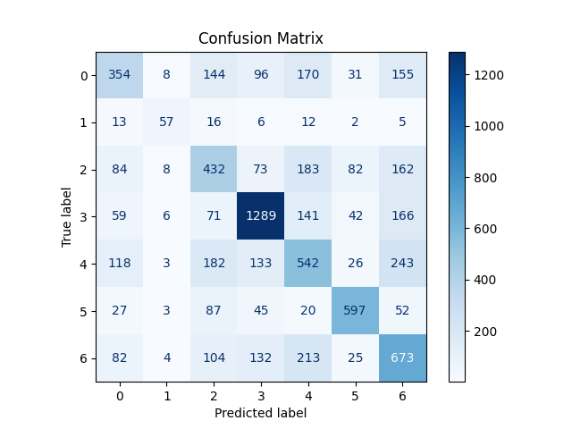
3. Mô hình và triển khai

Slide 10
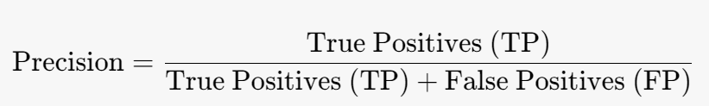
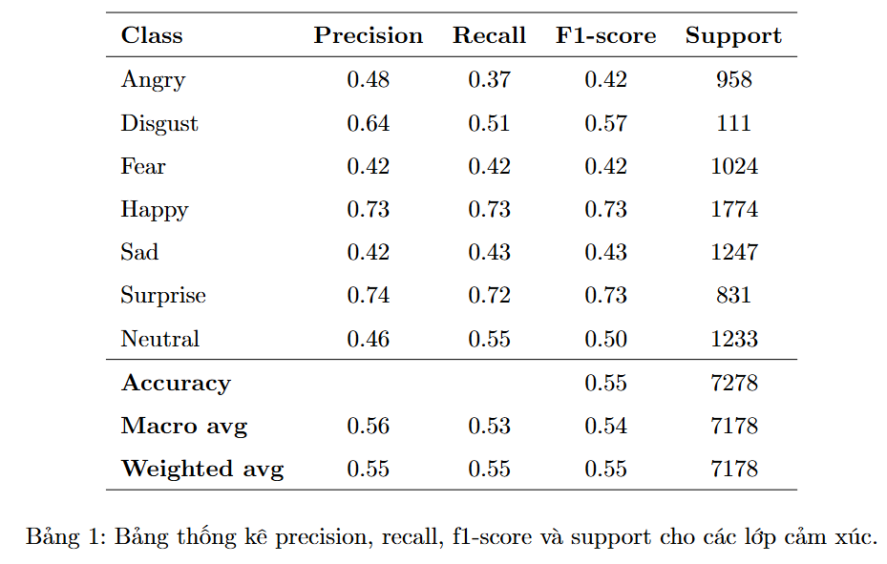
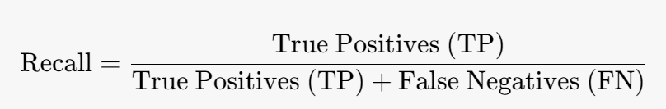
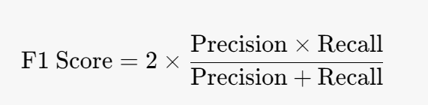
3. Mô hình và triển khai
Precision: Tập trung vào độ chính xác của các dự đoán dương.
Recall: Tập trung vào khả năng phát hiện các trường hợp dương.
F1 Score: Kết hợp precision và recall để cung cấp một chỉ số tổng hợp, hữu ích khi cần cân bằng giữa hai chỉ số này.

Slide 11
4. Kết luận
Độ chính xác tổng thể: Xấp xỉ 55%, với tiềm năng cải thiện.
Kết quả phân tích:
Mô hình với trọng số lớp thể hiện tốt hơn, đặc biệt cho lớp disgust và surprise.
Trọng số lớp giúp giảm thiểu ảnh hưởng của mất cân bằng dữ liệu.
Hạn chế hiện tại:
Dữ liệu huấn luyện: Chưa đủ lớn và đa dạng. Vấn đề thiên lệch dữ liệu
Tài nguyên tính toán: Giới hạn khả năng thử nghiệm các mô hình phức tạp.
Hướng cải thiện tương lai:
Mở rộng bộ dữ liệu với nhiều mẫu và tính đa dạng.
Sử dụng các mô hình hiện đại như Transformer.
Tối ưu hóa quy trình huấn luyện với tài nguyên mạnh mẽ hơn.
Kết hợp kỹ thuật tăng cường dữ liệu và học chuyển giao.
Kết luận: Dự án cung cấp nền tảng cho phát triển mô hình nhận diện cảm xúc, với tiềm năng ứng dụng trong nhiều lĩnh vực.

Slide 12
THANK YOU !

